Slide 1
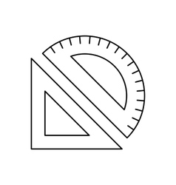
Математика
2 клас. Розділ 4. Додавання і віднімання двоцифрових чисел
Урок 56
Прямий кут. Розпізнавання геометричних фігур.

Slide 2
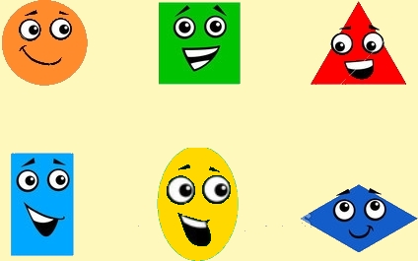
Фігура -емоція
Подивись на геометричні фігури. Яка з них передає твою емоцію? Намалюй її в зошиті

Slide 3
План уроку
Тест «Так-ні»
Ознайомлення з прямим кутом
Знаходження прямих кутів у фігурах
Розв’язува-ння задач на знаходження суми трьох доданків

Slide 4
Тест «Так, ні»
Пряма лінія має початок, але не має кінця.
Промінь — це частина прямої, обмежена однією точкою.
Промінь і відрізок мають початок.
Відрізок має початок, але не має кінця.
Кут утворюють два промені зі спільним початком.
Сторони кута — це промені.
Вершина кута — це пряма лінія.

Slide 5
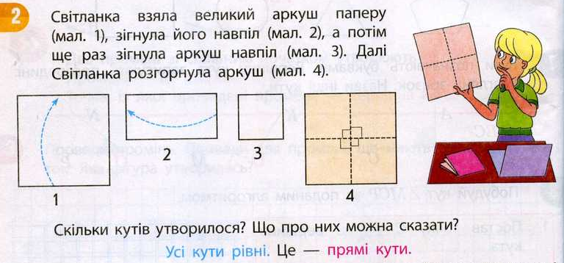
Уворення прямого кута

Slide 6
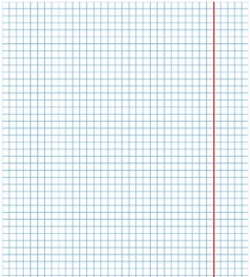
Прямий кут
Запам'ятай! Усі прямі кути можна накласти один на одний так, щоб їх сторони збігалися.
Прямі кути К, Р, В

Slide 7
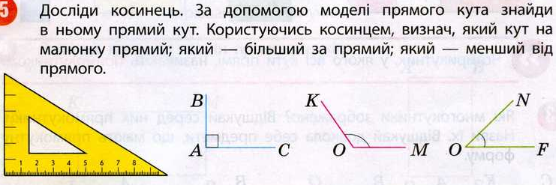
Косинець
прямий
тупий
гострий
Назви номери фігур, що мають прямі кути.
Підручник.
Сторінка
75
1
2
3
4
5

Slide 8
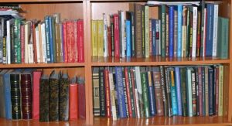
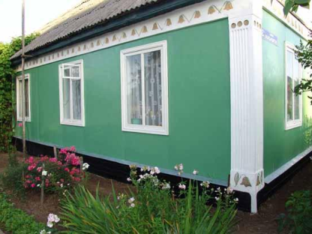
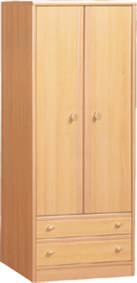
Назви предмети, у яких є прямі кути

Slide 9
Практична робота
Щоб правильно накреслити прямий кут, потрібно:
· покласти косинець на площу;
· обвести його сторони;
· назвати вершину кута;
· назвати сторони.
В
О
А

Slide 10
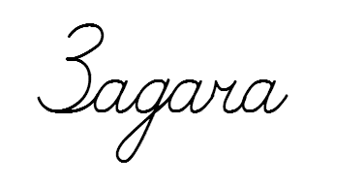
Розв’яжи задачу 446
Для уроку математики учні виготовили 15 трикутників, стільки само чотирикутників і 30 кругів. Скільки всього трикутників, чотирикутників і кругів виготовили учні?
1) 15 + 15 =
30 (мн.)
2) 30 + 30 =
60 (ф.)
15 + 15 + 30 =
60 (ф.)
Відповідь: 60 фігур виготовили учні.
Підручник.
Сторінка
75

Slide 11
Підсумок уроку. Рефлексія
— Які відкриття зробили?
— Чи все було зрозуміло?
Покажи у вигляді кута, на скільки зрозумів/ла тему уроку, дізнався про прямі кути, навчився креслити прямі кути.
Накресли обраний кут самооцінювання.

